Slide 1
第2章 网络工程设计基础

Slide 2

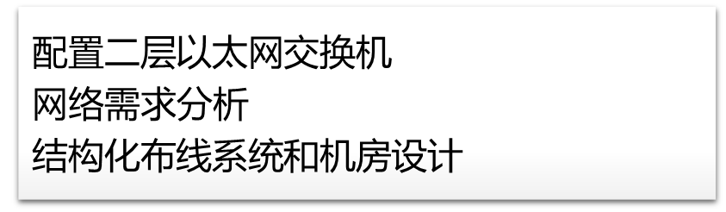
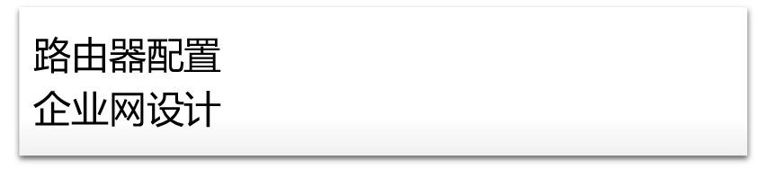

本课程知识结构导学图
基本概念、基本设备
简单组网技能
中型网络设计知识与技能
设计中型网络
大型网络设计知识与技能
设计大型网络
网络设计综合知识与应用

Slide 3
回顾
  网络工程定义
  系统集成
  网络工程的系统集成模型
    问题：基本线性模型基础上的反馈意味着什么？
  网络系统的层次模型
    问题：这个模型有什么用处？

Slide 4
教学提示
教学目的
  通过学习因特网来感受网络设计的基本特点
  理解链路和结点；理解因特网的5层结构，可以递归地通过互连“网络云”以构建任意大的网络
  局域网可通过接入网和广域网形成更大规模的企业网，交换机和路由器最为关键
  设计小型局域网极为直觉，通常用以太网技术实现
重点
  结点和链路定义；因特网的层次结构；二层交换机的工作原理；路由器的选型；双绞线和光缆特性；以太网特点

Slide 5
要点Outline
☞
  网络的组成(What does network consist of )
  因特网网络结构(Structure of Internet)
  二层交换机(Two-level switch)
  路由器(Router)
  高层交换机(High-level switch)
  访问服务器(Access server)
  联网物理介质(Networking physical media)
  以太网技术(Ethernet technology)
  服务器(Servers)
  案例教学(Case study)

Slide 6
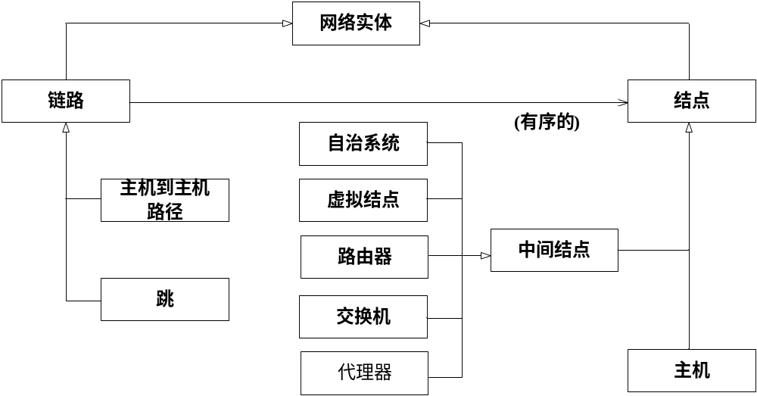
网络基本构件
从逻辑上讲，构成因特网的所有网络实体均可以被抽象为两种基本构件：称为链路的物理介质，和称为结点的计算设备(节 or 结)

Slide 7
Terminology (P26~27)
主机(Host)：computers(clients/servers),routers,PDA
链路：L1、L2、PPP(WAN)
路由器：L3(internetworking)
路径(Path):<h₀,l₁,h₁,……,l_{n},h_{n}>序列，one-way，BGP
子路径：
网络云：图(graph)，递归，自相似
交换：分组转发
网络云子路径
路径摘要： <h₀,e₁,C₁,……,e_{n},h_{n}> e:交换, C₁网络云子路径

Slide 8
结点与链路的连接方式
点对点：一条物理链路有时仅与一对结点相连
多点接入：多于两个结点共享同一条链路（VLAN）
L1 L2 L3
Hulf duplexing
Full duplexing
(a)点对点
…
(b)多路访问

Slide 9
网络的表示
用“网络云”来表示任意类型的网络
可以递归地通过互连“网络云”形成更大的“网络云”来构建任意大的网络
网络能通过网络的递归来构建
Addressing(Routing)

Slide 10
要点
  网络的组成
  因特网网络结构
  二层交换机
  路由器
  高层交换机
  访问服务器
  联网物理介质
  以太网技术
  服务器(Servers)
  网络工程案例教学
☞

Slide 11
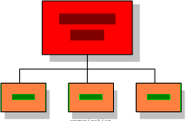
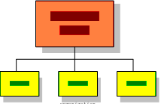
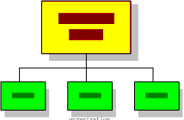
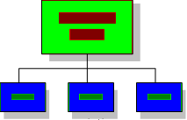
因特网的层次结构
国际
主干/国家
广域网范围
区域/中间层
接入网范围
桩/企业
局域网范围
端系统/主机

Slide 12
经因特网服务提供商的连接
本地ISP
第三层
ISP
本地
ISP
本地
ISP
本地
ISP
第二层 ISP
第二层 ISP
第一层 ISP
NAP
第一层 ISP
第一层 ISP
第二层 ISP
第二层 ISP
第二层 ISP
本地ISP
本地
ISP
本地
ISP
本地
ISP
接入网
住宅用户
局域网
接入网
接入网
住宅用户
住宅用户
局域网
局域网
住宅用户
住宅用户
住宅用户

Slide 13
几个名词
企业网是为企业提供信息传递和资源共享的计算机网络，它通常包括若干LAN
企业网是一个广义的概念，它通常可与校园网和园区网等名词互换使用
将因特网的标准和技术应用于企业网，就形成了用于企业内部的专用网络内联网(Intranet)
而与内联网相对应的是外联网(Extranet)，它是对内联网的扩展和外延

Slide 14
接入网
接入网是指在业务结点接口(SNI)和与其关联的每一个用户网络接口(UNI)之间，由提供网络业务的传送实体组成的系统
发展接入网技术包括两条技术途径：
  改造现有网络技术(如电话网、有线电视网、以太网、光纤网)
  目前主要包括xDSL和无线接入技术 （EPON、GPON、4G/5G/6G）

Slide 15
接入网类型
拨号接入
xDSL 接入 P38~P39
混合光纤同轴网接入 CATV(UIB STB) P40
光纤接入 FTTx (OLT ODN ONU) P41
无线接入 Wi-Fi, WiMAX, ZigBee, mobile(GPRS,3G,4G,LTE,5G)
  3G速率一般在几百k到几兆bps。CDMA2000，WCDMA，TD-SCDMA，WiMAX
  4G几十兆到几百兆bps 。
  IoT

Slide 16
要点
  网络的组成
  因特网网络结构
  二层交换机
  路由器
  高层交换机
  访问服务器
  联网物理介质
  以太网技术
  服务器
  网络工程案例教学
☞

Slide 17
网络基本互连设备和层次
有多种类型互连设备
名称 | 互连层次 | 基本特征
网关 | 应用层 | 区分端口地址及应用信息
路由器、三层交换机 | 网络层 | 区分IP地址
网桥、交换机 | 数据链路层 | 区分MAC地址
集线器、中继器 | 物理层 | 比特复制
在局域网中，中继器已退出历史舞台，集线器也正在淡出，而取而代之的是交换机的兴起
Devices in yellow are out of date.

Slide 18

封装
源
报文
M
应用层
运输层层
网络层
链路层
物理层
段
H_{t}
M
数据报
H_{n}
H_{t}
M
帧
H_{l}
H_{n}
H_{t}
M
H_{l}
H_{n}
H_{t}
M
链路层
物理层
H_{l}
H_{n}
H_{t}
M
交换机
目的地
H_{n}
H_{t}
M
网络层
链路层
物理层
H_{n}
H_{t}
M
M
应用层
运输层层
网络层
链路层
物理层
H_{l}
H_{n}
H_{t}
M
H_{l}
H_{n}
H_{t}
M
H_{t}
M
H_{n}
H_{t}
M
H_{l}
H_{n}
H_{t}
M
路由器

Slide 19
网桥
可将两个或多个地址兼容的网段连接起来
其特点是：
  具有过滤功能，减少网络拥塞
  网桥扩展了LAN的有效长度
  防止错误扩散，网桥隔断了某些潜在的网络故障
  提高了安全性，具有相同安全性数据的主机放在相同网段上，再用网桥与其他部分相连
  为了提供容错能力，可以用多个网桥连接网段；用了IEEE 802.1D “生成树算法”，有效防止回路的产生

Slide 20
网桥的自学习的功能
检查它收到的所有帧中的源主机的地址
  根据接收帧的端口学习到主机所在的位置
  如果网桥不知道接收方位于网桥哪一侧，它将向所有端口发送该帧
  当网桥启动时，转发表为空，一段时间后就能建立起所有主机与端口关系
  为保持转发表信息正确性，表项将分配一个计时器。一旦超时，就丢弃这个表项
A
B
C
端口1
网桥
端口 2
X
Y
Z

Slide 21
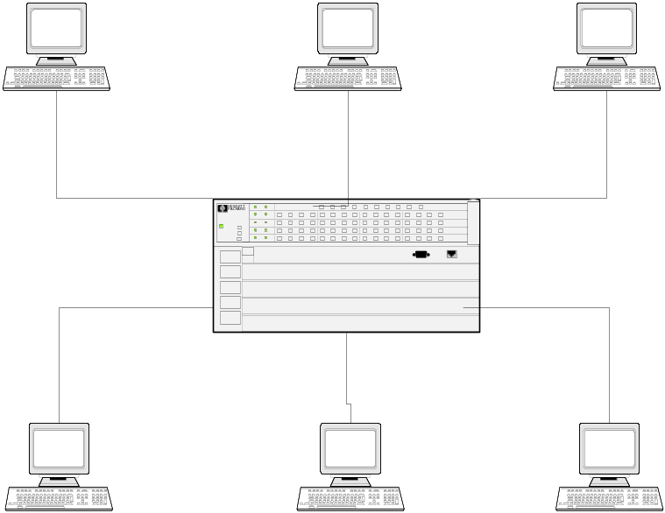
能够增加总带宽
该交换机通过处理帧的MAC地址，从一个输入端向一个或多个输出端转发分组，增加了网络总带宽
Example: 一个单个的以太网段只能提供100 Mpbs的带宽，若输入与输出主机两两不同的话，则以太网交换机可提供100×n/2 Mpbs的带宽（n为交换机上的输入和输出端口数目)
如果没有源和目的地址间的冲突，其总带宽为n*10 Mb/s
此时这些主机之间能够同时双工通信，而不会相互干扰

Slide 22
生成树算法
复杂LAN中，无法知道整个网络的配置，交换机可能连接了多个网段，会在网络中形成回路
为提高网络可靠性，可能需要在网络中放冗余交换机，是否会导致产生广播风暴呢？
交换机中采用了IEEE 802.1D规范，该算法防止形成逻辑上的回路，即使出现了物理回路
这意味着我们的设计中可以不顾及交换机可能出现的环路（需要对交换机进行相应的配置）

Slide 23
全双工技术
以太网的CSMA/CD机制，任何时候只允许一台设备成功发送。连接的站点越多，冲突越频繁
交换机每个端口只连接了一台主机，而且收发线路是分开的，只要参与通信的收发方不超过两个就不会碰撞
用一对千兆以太网线路连接两台百兆交换机，由于这两台交换机之间只有这一对线路，因此不会发生碰撞的，因此即使线路较长它们之间可采用双工方式进行无碰撞的通信
注意：只有全双工网卡和交换机才支持这种能力

Slide 24
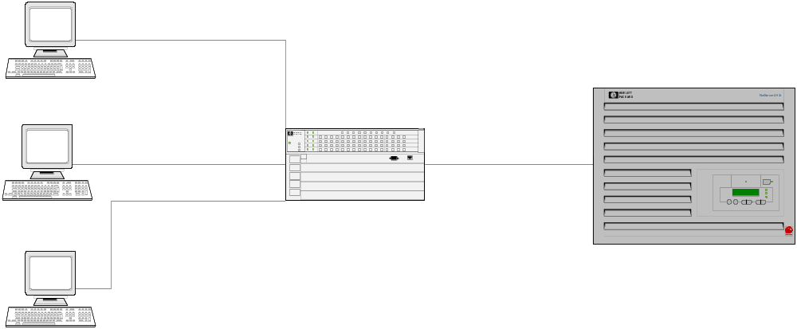
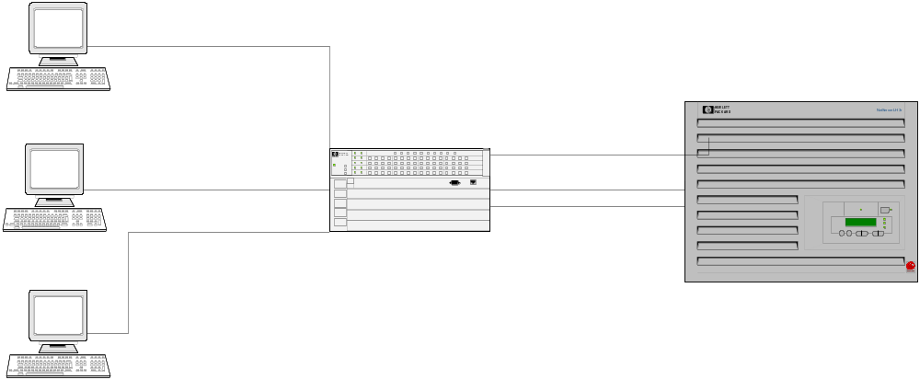
交换机提高网络性能的场合
图a因交换机一次只允许一台主机访问服务器，并不能提高网络吞吐量
图b因增加与服务器相连的交换机的端口数，性能将会得到改善
用户主机
交换机
服务器
(a)
用户主机
交换机
服务器
(b)

Slide 25
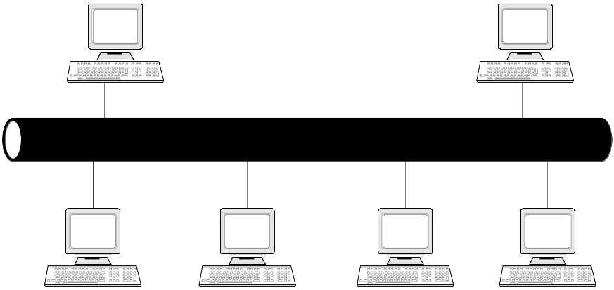
碰撞域 vs. 广播域
碰撞域描述了一组共享网络访问媒体的网络设备覆盖的区域
  红色箭头表示冲突域，当然也是广播域
广播域是指广播分组直接到达的区域
  若LAN交换机未划VLAN，它是一个广播域
10 Mb/s
10 Mb/s
10 Mb/s
10 Mb/s
10 Mb/s
10 Mb/s
(a)传统的共享式10 Mb/s以太网
(b)交换式局域网，每个端口具有10 Mb/s

Slide 26
链路聚合技术和弹性链路
许多交换机通常支持链路聚合(Trunk)技术和弹性链路(Resilient Link)技术。
链路聚合可将多个物理连接当作一个单一的逻辑连接来处理，它允许两个交换机之间通过多个端口并行连接同时传输数据，以提供更高的带宽、更大的吞吐量
Example: 两个普通交换机连接的最大带宽取决于媒体的连接速度（双绞线为100 Mpbs）而使用链路聚合技术可以将4个100 Mpbs的端口捆绑后成为一个高达400 Mpbs的连接

Slide 27
CISCO Catalyst 2950的EtherChannel
可将两个设备间多条快速以太网或千兆以太网物理链路捆在一起组成一条设备间逻辑链路，从而达到增加带宽，提供冗余的目的。EtherChannel可以在交换机与交换机之间提供全双工带宽，速度可达到800Mbps（快速以太通道）

Slide 28
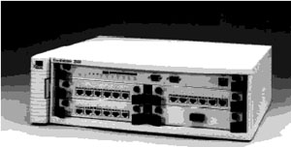
交换机类型
根据物理结构可分为：
  独立式 8~24, 96 Ports
  堆叠式
  模块化
根据功能可分为：
  直通式
  存储转发式
  智能式

Slide 29
虚拟LAN(VLAN) P41
在LAN交换机基础上，采用网络管理软件构建的可以跨越不同网段、不同网络技术的端到端逻辑网络
只有构成VLAN的站点直接与支持VLAN的LAN交换机端口相连，才能实现VLAN功能
优点包括
  限制广播，提高交换机性能
  简化网络管理
  简化网络结构，保护网络投资
  提高网络的数据安全性

Slide 30
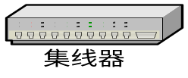
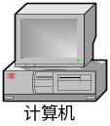
VLAN的一个设计实例
C₃
A₄
B₃
VLAN₁
VLAN₂
VLAN₃
B₂
C₂
A₃
C₁
A₂
B₁
A₁

Slide 31
实现VLAN的方式及标准
基于端口的VLAN
基于MAC地址的VLAN
基于协议的VLAN
基于网络地址的VLAN
基于定义规则的VLAN
建立在801.d网桥基础上的802.1Q和802.1p是两个IEEE的标准，它为801.d增加了更多的智能
  802.1Q根据VLAN标志符对数据帧进行过滤，仅将帧发往特定的目的地址组去，而不是向所有结点洪泛
  802.1p(流量级别扩展和动态组播过滤服务)定义的组地址解析协议，被用于管理成员关系，以及在LAN的交换机或网桥中发布成员关系

Slide 32
要点Outline
  网络的组成(What does network consist of )
  因特网网络结构(Structure of Internet)
  二层交换机(Two-level switch)
  路由器(Router)
  高层交换机(High-level switch)
  访问服务器(Access server)
  联网物理介质(Networking physical media)
  以太网技术(Ethernet technology)
  服务器(Servers)
  案例教学(Case study)
☞

Slide 33
路由器工作原理
IP层次互连设备仅有一种：即路由器
  路由器通过处理IP地址来转发IP分组，形成一个虚拟通信网络，将异构的多种通信网络互连起来 ，并使网络具有可扩展性
路由器在网络层工作的两个过程
  找到分组相应的出口，这可通过查找选路表即可
  将分组从入口送到出口，这取决于路由器的体系结构

Slide 34
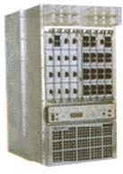
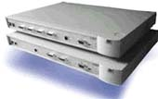
路由器外形

Slide 35
路由器内部结构
管理
路由器模型
路由器管理
管理
路由协议处理
路由协议包
路由协议包
更新
路由表
-
-
-
-
-
-
-
-
-
-
-
-
-
-
-
-
-
-
接收缓存
查询
转发缓存
端口
转发的
数据包
转发的数据包
端口
IP路由
入站包
出站包

Slide 36
路由器交换机构
选路
处理器
输入端口
输出端口
L1
L2
L3
L3
L2
L1
交换结构
输入端口
输出端口
L1
L2
L3
L3
L2
L1

Slide 37
三种交换技术
内存
纵横制 Crossbar /switching fabric
A
X
A
B
Y
B
内存
C
Z
C
总线
A
X
X
Y
Z
B
Y
C
Z

Slide 38
三种交换结构的比较
经内存交换
  若内存带宽为每秒可写进或读出B个分组，则总的转发吞吐量必然小于B/2
经系统总线交换
  总线带宽可达千兆比特/秒，则用于接入网或企业网的路由器来说，通过总线交换通常是足够的
经互联网络交换
  使用一个更复杂的互联网络，具有最高的吞吐量

Slide 39
路由器分类
主要功能
  转发
  选路
  与网络接口
  网络管理
主要性能
  按通信容量可分为为高档路由器、中档路由器和低档路由器
  按其功用可分为接入路由器、边界路由器或主干路由器等
主要指标
  吞吐量、转发速度、时延、所支持的通信协议、所支持的选路协议、网络接口类型、选路表容量、最长匹配、选路协议收敛时间、对多播的支持、对QoS的支持和网管功能等

Slide 40
Cisco公司的路由器系列产品
Cisco公司是世界上最大的路由器厂商
主要性能指标 | Cisco 7000 | AGS+ | Cisco 4000 | Cisco 2500
应用 | 大型网络 | 大中型网络 | 中型网络 | 中小型网络
LAN接口 | 以太网 FDDI 令牌环 | 以太网 FDDI 令牌环 | 以太网 FDDI 令牌环 | 以太网 FDDI 令牌环
广域网接口 | 帧中继，T1，ISDN，DDN | 帧中继，T1，ISDN，DDN | 帧中继，T1， ISDN，DDN，X.25 | 帧中继， ISDN，DDN， X.25
路由协议 | IS-IS，OSPF，RIP | IS-IS，OSPF，RIP | IS-IS，OSPF，RIP | IS-IS，OSPF，RIP
主要传输协议 | IP，IPX，PPP | IP，IPX，PPP | IP，IPX，PPP | IP，IPX，PPP
网络管理 | SNMP | SNMP | SNMP | SNMP

Slide 41
小结
  本章通过学习因特网来感受网络设计的基本特点
  结点和链路定义
  因特网的层次结构
  二层交换机的工作原理
  路由器的选型

Slide 42
要点Outline
  网络的组成(What does network consist of )
  因特网网络结构(Structure of Internet)
  二层交换机(Two-level switch)
  路由器(Router)
  高层交换机(High-level switch)
  访问服务器(Access server)
  联网物理介质(Networking physical media)
  以太网技术(Ethernet technology)
  服务器(Servers)
  案例教学(Case study)
☞

Slide 43
多层交换的概念
传统交换是二层交换，而三层交换(也称多层交换技术或IP交换技术)是在网络模型中的第三层实现了数据包的高速转发
三层交换技术的出现，解决了企业网划分子网之后，子网之间必须依赖路由器通信的局面，解决了传统路由器低速、复杂所造成的网络瓶颈问题
一个具有三层交换功能的设备，实际上是一个带有第三层路由功能的第二层交换机，是二者的有机结合

Slide 44
三层交换的基本过程 P55~56
发送方A将自己的IP地址与接收方B的IP地址比较，判断B是否与自己在同一子网内
  若B与A在同一子网内，则进行二层的转发
  若不在，A要向“默认网关”发出ARP(地址解析)分组，
  “默认网关”的IP地址其实是三层交换机的第三层交换模块
如果三层交换模块已知B的MAC地址，则向A回复之；否则它向B广播一个ARP请求，B回复其MAC地址，三层交换模块保存此地址并回复A，同时将B的MAC地址发送到二层交换引擎的MAC地址表中
此后，当A与B间的数据分组全部由二层交换高速处理
仅路由过程才需要三层处理，绝大部分数据都通过二层交换转发，因此三层交换机的速度很快，同时价格也较低

Slide 45
三层交换过程示意
网关
C
D
三层选路
A
B
ARP
二层交换

Slide 46
四层交换机
四层交换扩展了三层交换和二层交换，它支持细粒度的网络调整，以及对通信流的优先级划分
四层交换根据TCP/UDP端口号进一步确定通信量的转发目的地
为了改善IP路由器的转发速度并对IP交换技术进行标准化，IETF制定了多协议标签交换（MPLS）
P56 Tab 2-5

Slide 47
要点Outline
  网络的组成(What does network consist of )
  因特网网络结构(Structure of Internet)
  二层交换机(Two-level switch)
  路由器(Router)
  高层交换机(High-level switch)
  访问服务器(Access server)
  联网物理介质(Networking physical media)
  以太网技术(Ethernet technology)
  服务器(Servers)
  案例教学(Case study)
☞

Slide 48
访问服务器
是一种特殊的路由器，它能为远程PC用户接入企业网提供服务。可以为专用硬件设备，也可是在PC机上插入多串行口卡后运行专用软件而成
用户通过调制解调器经电话线、ISDN(ADSL)等线路与访问服务器连接，再经该访问服务器接入企业网。用于零散用户远程入网( DSLAM Digital Subscriber Line Access Multiplexer )
提供的安全特性
  鉴别用户身份，即需要输入用户名和口令
  回叫安全特性

Slide 49




访问服务器的应用场合
远程用户
调制解调器池
公用电话网络
...
访问服务器
(路由器)
...
调制解调器
局域网

Slide 50
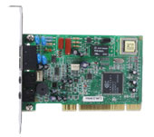
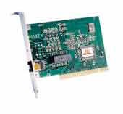
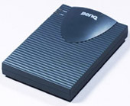
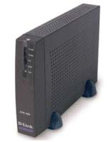
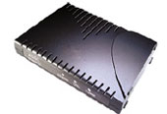
各种调制解调器
内置式调制解调器卡
外置式调制解调器
ISDN卡
ADSL调制解调器
线缆调制解调器

Slide 51
要点Outline
  网络的组成(What does network consist of )
  因特网网络结构(Structure of Internet)
  二层交换机(Two-level switch)
  路由器(Router)
  高层交换机(High-level switch)
  访问服务器(Access server)
  联网物理介质(Networking physical media)
  以太网技术(Ethernet technology)
  服务器(Servers)
  案例教学(Case study)
☞

Slide 52
物理介质
比特: 在传送器/接收器对间传播
物理媒体:位于传送器/接收器间的东西
导引型(导向型)媒体:
  信息在固体介质(同轴、光纤、铜线)中传播
非导引型(非导向型)媒体:
  信息自由传播，例如无线电

Slide 53
双绞线
双绞线(Twisted Pair)是目前结构化布线中最常用的传输媒体
是由两根相互绝缘的铜导线按照一定的规格互相缠绕在一起而成的网络传输介质，外部包裹屏蔽层或塑橡外皮而构成
它的原理是：如果外界电磁信号在两条导线上产生的干扰大小相等而相位相反，那么这个干扰信号就会相互抵消

Slide 54
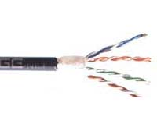
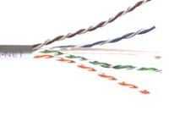
双绞线
四对（或两对）放在一起，而且每对线使用不同颜色以便区分，在每对中的两根线也有不同颜色的区别
是一种价格便宜、安装方便和可靠性高的传输媒体，适用于短距离传输
分为屏蔽双绞线(STP)与非屏蔽双绞线两种(UTP)

Slide 55
非屏蔽双绞线(UTP)
集中多对双绞线，外面包一层塑料增强保护层形成
抗干扰能力较差，误码率高，但价格便宜、安装方便。其特性阻抗为100Ω
EIA为非屏蔽双绞线定义了6种质量级别：
  第1、2类：电话通信中的语音和低速数据线，其最高传输速率为4Mb/s
  第3类：计算机网络中的数据线，其最高传输速率为10Mb/s
  第4类：计算机网络中的数据线，其最高传输速率为16Mb/s
  第5类：使用最多的一类，其最高传输速率为100Mb/s
  第6类：具有200MHz以下的传输特性，最高传输速率1000Mb/s

Slide 56
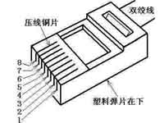
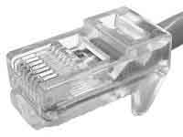
非屏蔽双绞线的连接配件：RJ-45接头
有8个线槽分别与4对双绞线相对应
RJ-45连接实际就是与双绞线的连接
非屏蔽双绞线的塑料保护层内有4对线，其中
  白-橙色和橙色为一交扭对
  白-绿色和绿色为一交扭对
  白-蓝色和蓝色为一交扭对
  白-棕色和棕色为一交扭对

Slide 57
RJ-45的两种连接标准
1 2 3 4 5 6 7 8 RJ-45针序号
白绿 绿 白橙 蓝 白蓝 橙 白棕 棕 双绞线对顺序
(a)EIA/TIA 568A连接标准
1 2 3 4 5 6 7 8 RJ-45针序号
白橙 橙 白绿 蓝 白蓝 绿 白棕 棕 双绞线对顺序
(b)EIA/TIA 568B连接标准
ANSI/TIA/EIA 568
EIA：Electronic Industries Association
TIA：Telecommunications Industry Association

Slide 58
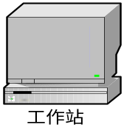

RJ-45的两种连接情况(EIA/TIA568A标准)
直通方式：联线两边都是568A标准
或者两边都是568B标准
适用场合：主机与交换机相连
EIA/TIA 568A连接标准
针号： 1 2 3 4 5 6 7 8
一端：白绿 绿 白橙 蓝 白蓝 橙 白棕 棕
另端：白绿 绿 白橙 蓝 白蓝 橙 白棕 棕
(a)采用EIA/TIA 568A连接标准的直通方式

Slide 59
RJ-45的两种连接情况(EIA/TIA568A标准)
交叉方式：联线一边是 568A 标准，
另一边 568B 标准
适用场合：两主机或交换机直接相连
EIA/TIA568A连接标准
针号： 1 2 3 4 5 6 7 8
一端：白绿 绿 白橙 蓝 白蓝 橙 白棕 棕
另端：白橙 橙 白绿 蓝 白蓝 绿 白棕 棕
(b)采用EIA/TIA568A连接标准交叉方式
注意：有些网卡或交换机能自适应直通和交叉方式

Slide 60

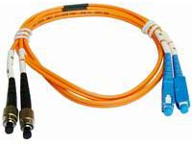
光纤电缆
光缆的芯是一种传输光束的细而柔韧的光导纤维，外层是涂覆层，最外层是塑料的保护层
光缆中传输的是光波，外界的电磁干扰与噪声都不能对光信号造成影响。传输过程中，首先需要将电信号转换成光信号再通过光缆传输，然后再经过光信号转换成电信号输出
数据的发送端或接收端需要有光电转换装置设备进行处理。光缆的数据传输速率可达几十Gpbs，传输距离可达几十 km并具有低误码率(10⁻⁹～10⁻¹⁰)
陈鸣：网络工程与设计

Slide 61
单模光纤和多模光纤
单模光纤
  光线是以直线方式传输，频率单一，没有折射现象，传输损耗小；通常芯径小于10μm
多模光纤
  光线是以波浪式传输，同时传输几种颜色的光；通常芯径在50μm以上，涂覆层直径在100～600μm之间
包层
包层
纤芯
纤芯
(a)多模光纤
(b)单模光纤

Slide 62
结构化布线系统传输媒体部分参数
选择依据：距离、
价格、
干扰
介 质 名 称 | 最高传输速率 | 传 输 距 离 | 说 明
三类双绞线 | 1MHz | 200m
 | 16MHz | 100m
五类双绞线 | 1MHz | 260m
 | 16MHz | 160m
 | 100MHz | 100m
超五类双绞线 | 1MHz | 400m
 | 16MHz | 250m
 | 100MHz | 150m
 | 1MHz | 200m
细同轴电缆 | 10MHz | 185m | 网络跨度925m
粗同轴电缆 | 10MHz | 500m | 网络跨度2500m
多模光缆 | 100MHz | 2000m
单模光缆 | 100MHz | 3000m

Slide 63
要点Outline
  网络的组成(What does network consist of )
  因特网网络结构(Structure of Internet)
  二层交换机(Two-level switch)
  路由器(Router)
  高层交换机(High-level switch)
  访问服务器(Access server)
  联网物理介质(Networking physical media)
  以太网技术(Ethernet technology)
  服务器(Servers)
  案例教学(Case study)
☞

Slide 64
以太网原理
以太网(Ethernet) 的工作原理为CSMA/CD。
目前使用的以太网、快速以太网、千兆以太网采用了IEEE 802.3系列标准 (IEEE Std 802.3ba-2010, 40Gb/s and 100Gb/s Ethernet)
CSMA/CD的要点
  发前先听(监听到信道空闲就发送数据帧)
  边发边听(并继续监听下去)
  发现冲突(如监听到发生了冲突)
  立即停发(则立即放弃此数据帧的发送)
  冲突强化(同时发送强化冲突信号)

Slide 65
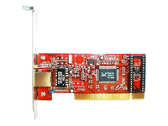
以太网帧格式
传送数据的最小长度为64 byte
LLC PDU
64
48
48
可变
32
bit
56位同步序列+8位前同步码
10101010…10101011
目地地址
源地址
MAC
帧
数
据
FCS
MAC
帧 64～1518字节
以太网类型
以太网类型
16位
NetWare Raw LLC首部
以太网类型
FFFF
IPX首部校验和
16位
16位
IEEE 802.3 LLC首部
长度
目的
SAP
源
SAP
控制
16位
8位
8位
16位

Slide 66
快速以太网
符合100Base-T规格的以太网
两种不兼容的标准
  100Base-T的802.3u标准
  100VG-AnyLAN的802.12标准(应用较少)
IEEE 802.3u标准包括
  100Base-T4
  100Base-TX
  100Base-FX
自动协商协议
  该协议适用于10/100Mb/s双速以太网卡，速率升级无需人工干预，自动检测，自行配置完成

Slide 67
千兆比以太网
由IEEE 802.3和IEEE 802.3ab工作组制定
载波延伸
  为能检测冲突，需将最大电缆长度减到10 m，这就无实际用处了。它采用办法，竞争期变为512 byte
突发模式操作模式：
  站点获得访问网络媒体后，突发模式允许连续发送多帧，直到达到1500 byte为止
IEEE 802.3z标准包括
  1000Base-SX
  1000Base-LX
  1000Base-CX
  1000Base-T

Slide 68
10千兆以太网
标准由IEEE 802.3ae委员会制定，并非是简单将以太网的速率提高到每秒万兆比特，有许多技术问题需要解决
  向后兼容性
  工作在全双工方式下
  传输介质采用光纤
  定义了两种不同的物理层：
    局域网物理层LAN PHY
    WAN物理层WAN PHY

Slide 69
IEEE 10G以太网的光收发信机技术性能
光收发信机（PMD） | 光纤类型 | 直径（um） | 带宽（MHz） | 最低传输距离
850nm串行 | 多模 | 50.0 | 400 | 65m
1310nm WDM | 多模 | 62.5 | 160 | 300m
1310nm WDM | 单模 | 9.0 | X | 10km
1310nm串行 | 单模 | 9.0 | X | 10km
1550nm串行 | 单模 | 9.0 | X | 40km

Slide 70
城域以太网
以太技术还成功地应用于城域网的设计实现中
以太城域网具有的成本低廉、带宽分配灵活、应用广泛等优势越来越受到业界的重视
当前主要工作是开发先进的城域网技术生成、传送新业务和传统业务，并对它们进行计费、管理，进而进行标准化工作
国际上从事城域以太网标准研究的组织主要有：ITU-T、IEEE、IETF和MEF(城域以太网论坛)

Slide 71
要点Outline
  网络的组成(What does network consist of )
  因特网网络结构(Structure of Internet)
  二层交换机(Two-level switch)
  路由器(Router)
  高层交换机(High-level switch)
  访问服务器(Access server)
  联网物理介质(Networking physical media)
  以太网技术(Ethernet technology)
  服务器(Servers)
  案例教学(Case study)
☞

Slide 72
服务器
服务器分类
  PC服务器
  UNIX服务器 AIX/HP-UX/Solaris/BSD
  Linux服务器
    100万元以上
    10万元以下

Slide 73
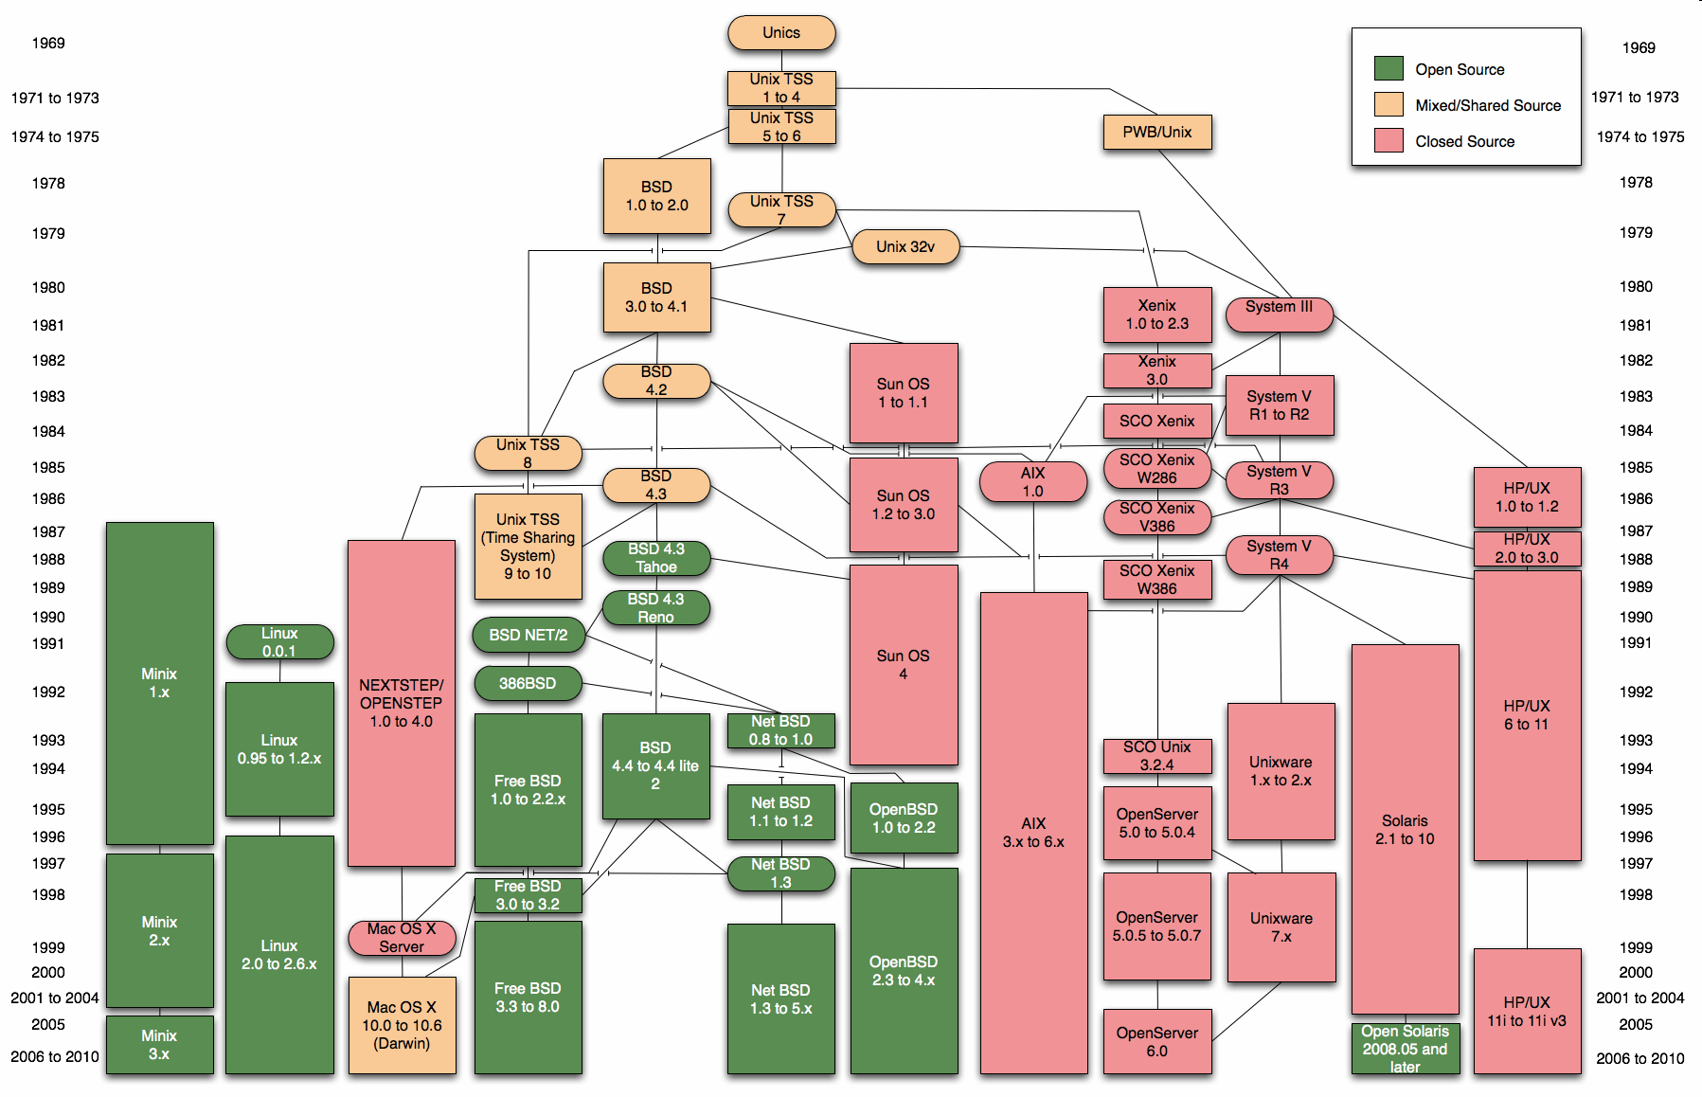

Slide 74
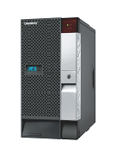
服务器分类
1．按应用层次划分
（1）入门级服务器
入门级服务器是最基础的一类服务器，也是最低档的服务器。这类服务器的配置与一般的PC很相似。入门级服务器所连的终端通常为20台左右。右图为曙光天阔I200-H入门级服务器 。
CPU | Intel 3000/3200系列处理器
最大内存容量 | 8GB
支持硬盘数 | 3×SATA或3×SCSI

Slide 75
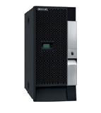
（2）工作组服务器
工作组服务器较入门级服务器来说性能有所提高，功能有所增强，有一定的可扩展性，但容错和冗余性能仍不完善。工作组服务器所连的终端通常为50台左右。右图为曙光天阔I440-F工作组级服务器：
系统带宽 | 21GB/s
最大内存容量 | 16GB
支持硬盘数 | 8×SATA或3×SCSI
CPU | Intel 5000系列处理器

Slide 76
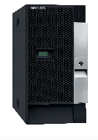
（3）部门级服务器
部门级服务器是属于中档服务器之列，可连接100个左右的计算机用户，适用于对处理速度和系统可靠性高一些的中小型企业网络，右图为曙光天阔 A650(r)-FY部门级服务器：
系统带宽 | 21GB/s
最大内存容量 | 16GB
支持硬盘数 | 6×SATA或8×SAS
CPU | AMD 2000系列双核/四核皓龙处理器

Slide 77

（4）企业级服务器
企业级服务器属于高档服务器之列，适合运行在联网计算机在数百台以上、需要处理大量数据、高处理速度和对可靠性要求和数据安全要求极高的金融、证券、交通、邮电、通信或大型企业。 右图为曙光天阔I940r-F企业级服务器：
冗余技术 | 电源，风扇冗余
最大内存容量 | 256GB
支持硬盘数 | 6×SATA或8×SAS
热插拔技术 | 电源，风扇，内存热插拔
CPU | 4×intel 安腾2双核处理器系列双核/四核皓龙处理器

Slide 78
2．按处理器的指令执行方式划分
（1）CISC（Complex Instruction Set Computer）架构服务器
（2）RISC（Reduced Instruction Set Computing）架构服务器 2:8
（3）VLIW（Very Long Instruction Word）架构服务器
3．按用途划分
（1）通用型服务器
（2）专用型服务器

Slide 79
服务器的关键特性
服务器的主要性能特点包括：Scalability（可扩展性），Usability（可用性），Manageability（可管理性）和Availability（实用性），简称SUMA。
1．可扩展性：是指服务器的硬件配置，可以在原有的基础上很方便地根据需要扩展(250CPU) 。
2．可用性：是指服务器必须具有高的可靠性和稳定性，尽量少出现停机待修现象。
3．可管理性：是指服务器必须具备一定的自动报警功能，并配有相应的冗余、备份、在线诊断和恢复系统等功能，以备出现故障时及时恢复服务器的运作。
4．实用性：是指服务器必须具备高的运算处理能力和处理效率，以满足海量数据处理和密集客户请求响应。

Slide 80
服务器
服务器技术
  CISC到RISC
  处理器技术
    主频
    Cache
  多处理器技术
    SMP(对称多处理)
    ASMP(非对称多处理)
  SCSI(RAID0~5)
  Hot-Plug(Hot-swap)

Slide 81
服务器系统主要技术
多处理器技术与并行技术
1．SMP多处理器技术 Windows 4,8,32 Unix-like(*nix) 64
对称多处理（SMP）是指在一个计算机上汇集了一组处理器（多CPU），所有CPU地位都是对等的，它们之间共享内存子系统以及总线结构。虽然同时使用多个CPU，但是从管理的角度来看，它们的表现就像一台单机一样。
2．MPP多处理器技术
MPP（Massive Parallel Processing ）多处理器技术使用分布式存储器模式，如集群模式等，将更多的处理器纳入一个系统。一个分布式存储器模式具有多个节点，每个节点都有自己的存储器，可以配置为SMP，也可以配置为非SMP。
3．NUMA多处理器技术
MPP（Non-Uniform Memory Access）多处理器技术也使用分布式存储器模式，但与群集不同的是，所有节点中的处理器都可以访问全部的系统物理存储器。然而，每个处理器访问本节点内的存储器所需要的时间可能比访问某些远程节点内的存储器所花的时间要少得多。

Slide 82
高性能存储技术
1．SCSI小型机系统接口
SCSI总线是一种小型计算机系统接口，经过多年的改进已经成为服务器I/O系统最主要的标准，几乎所有服务器和外设制造商都在开发与SCSI接口连接的相关设备。SCSI总线支持数据的快速传输，目前主要采用的是80MBps和160MBps传输速率的Ultra2和Ultra3标准。当前，SCSI总线传输速率达到2048MBps（Ultra4）。
2．RAID独立磁盘冗余阵列
磁盘阵列可以分为软阵列和硬阵列两种。软阵列就是通过软件程序来完成，要由计算机的处理器提供运算能力，只能提供最基本的RAID容错功能。硬阵列是由独立操作的硬件（阵列卡）提供整个磁盘阵列的控制和计算功能，卡上具备独立的处理器，不依靠系统的CPU资源，所有需要的容错功能均可以支持。（分级RAID见下页）
3．可伸缩的网络连接存储技术
创建独立的可伸缩网络数据存储的两种主要方法：
存储区域网络（Storage Area Network，SAN FC）
网络连接存储（Network Attached Storage，NAS）

Slide 83
分级RAID
级 别 | 技 术 | 描 述 | 速 度 | 容 错 能 力
RAID0 | 磁盘分段 | 没有校验数据 | 磁盘并行I/O，存取速度提高最大 | 数据无备份
RAID1 | 磁盘镜像 | 没有校验数据 | 读数据速度有所提高 | 数据100％备份
RAID2 | 磁盘分段＋海明码纠错 |  | 没有提高 | 允许单个磁盘错
RAID3 | 磁盘分段＋奇偶校验 | 专用校验数据盘 | 磁盘并行I/O，速度提高较大 | 允许单个磁盘错，校验盘除外
RAID4 | 磁盘分段＋奇偶校验 | 异步专用校验数据盘 | 磁盘并行I/O，速度提高较大 | 允许单个磁盘错，校验盘除外
RAID5 | 磁盘分段＋奇偶校验 | 校验数据分布存放于多盘 | 磁盘并行I/O，速度提高较大，比RAID0稍慢 | 允许单个磁盘错，无论那个盘均可

Slide 84
内存技术
1．ECC内存纠错技术
2．Chipkill内存技术 (类似磁盘的RAID)
3．内存保护技术 (类似磁盘hotspot)
4．内存镜像技术
控制与管理技术
1．Intel服务器控制技术ISC
2．应急管理端口EMP
3．I²C总线和智能监控管理技术
4．InfiniBand技术 (交换矩阵)
5．热插拔技术

Slide 85
冗余技术
为提高服务器的可用性的，其中一个普遍做法是采用冗余技术，实现部件的冗余配置。硬件设备冗余通常支持热插拔功能，如冗余电源、风扇等，可以在单个部件失效的情况下自动切换到备用设备上，保证系统运行。
一般来说，PC服务器的冗余方案主要是磁盘、电源、网卡和风扇的冗余配置，有些产品还支持操作系统和应用软件的备份，并包含用于数据紧急恢复的系统模块。
1．磁盘冗余
2．电源冗余
3．网卡冗余
4．风扇冗余

Slide 86
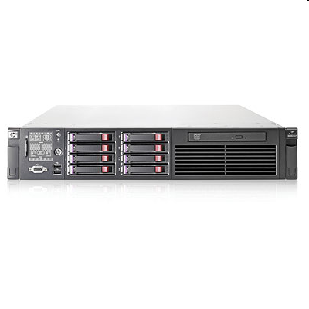
One Linux kernel mirror
HP ProLiant DL380 G7 Server series
Starting at: $ 2,429.00
HP DL380 G7 with dual Quad Core E5640 Xeon CPUs, 144G of Ram and 66 x 300G 10K RPM 2.5in drives.

Slide 87
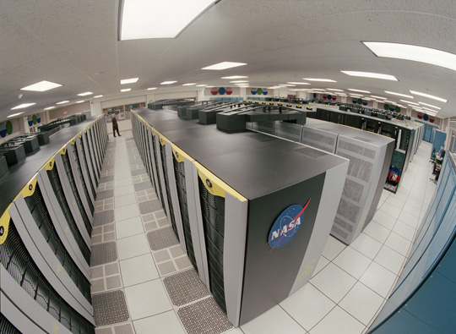
NASA supercomputer
the new (2004) supercomputer, built of 20 SGI Altix clusters, a total of 10240 CPU. Original caption: "Birds-eye view of the 10,240-processor SGI Altix supercomputer housed at the NASA Advanced Supercomputing facility
BTW
  IDC
  Server farm
  SAN

Slide 88
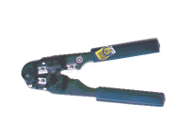
案例教学指导
教学要求
  掌握制作RJ-45网线的方法
  掌握将几台PC连接成LAN的技能与方法
制作RJ-45双绞线
  使用网线钳和测线仪
小型办公室LAN的设计与实现
  熟悉网络实验台

Slide 89
小结
  本章通过学习因特网来感受网络设计的基本特点
  高层交换机的原理
  双绞线和光缆特性
  以太网技术进展与特点

Slide 90
作业
P80
1st: 3 5 6 8 10
2nd: 12 13 18 20 24

Slide 91

Any Questions?

